Slide 1


17
ISTRUTTORI DI BASE
Dipartimento Formazione
Tutti i diritti sono riservati

Slide 2

Questa presentazione/testo fa parte del materiale
didattico realizzato dalla FISE la quale possiede i
diritti patrimoniali dell’opera. Pertanto tutte le informazioni, i dati, i contenuti editoriali, le immagini, i grafici, i disegni e, in generale, il materiale ivi contenuto e pubblicato (di seguito ‘i Contenuti’) sono protetti dalle leggi in materia di proprietà intellettuale.
L’Utente si obbliga a non copiare, modificare, creare lavori derivati
da o, comunque, disporre in qualsiasi altro modo dei Contenuti.
Dipartimento Formazione
Tutti i diritti sono riservati

Slide 3
CONDUZIONE
COSTRUZIONE DI ESERCIZI ELEMENTARI
Dipartimento Formazione
Tutti i diritti sono riservati

Slide 4

CONDUZIONE
COSTRUZIONE DI ESERCIZI ELEMENTARI.1
L’Istruttore di Base, nella costruzione di esercizi elementari, dovrà tener presente alcuni fattori:
1- Dimensioni del campo (larghezza e lunghezza)
2- Tipologia del fondo del campo
4- Livello addestrativo del cavallo
N.B. In considerazione dei fruitori di questi esercizi, normalmente allievi con patente A Ludica, che spesso montano cavalli della scuola, le misure delle distanze possono essere all’occorrenza aggiustate
3- Capacità tecnica
dell’allievo
Dipartimento Formazione
Tutti i diritti sono riservati

Slide 5
CONDUZIONE
ESERCIZI DI BARRIERE A TERRA.1
Barriere a terra al Passo: Sempre pari mt.0,80-1,00
Barriere a terra al Trotto: Sempre pari mt. 1,20-1,30
Barriere al Trotto Sfalsate per la Direzione
Barriere a terra A Zig-Zag per la direzione
Corridoi per la Direzione
Dipartimento Formazione
Tutti i diritti sono riservati

Slide 6
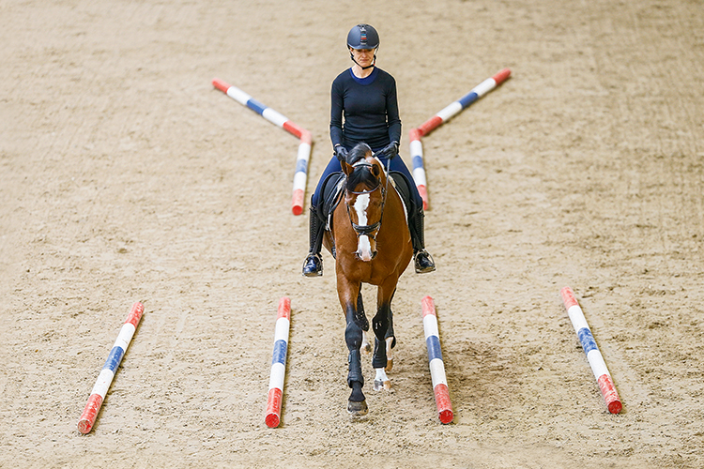
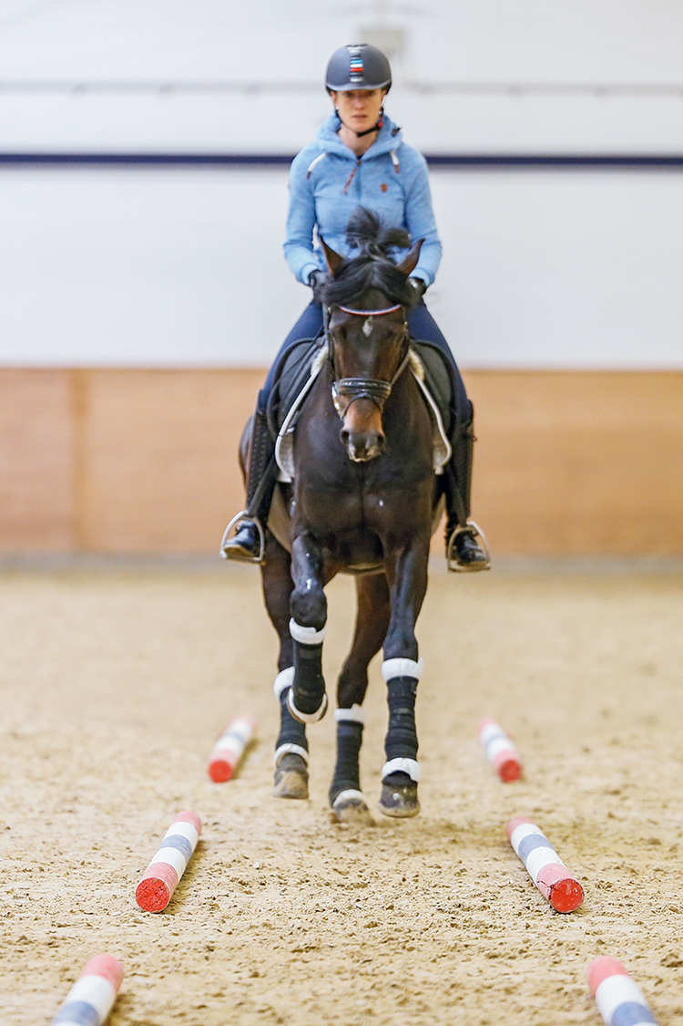
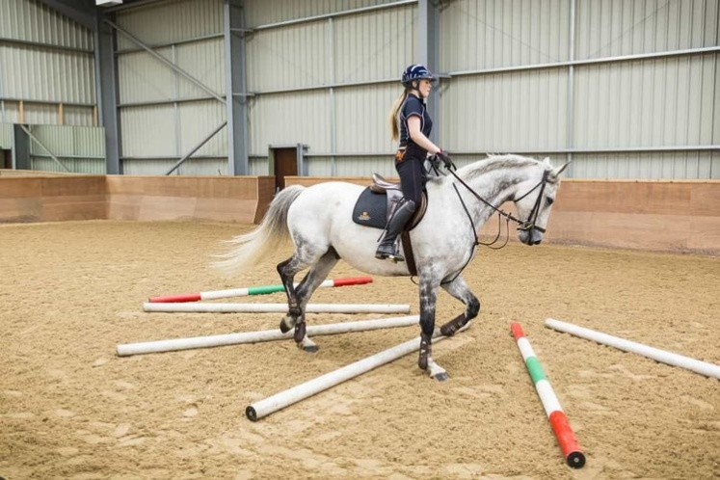
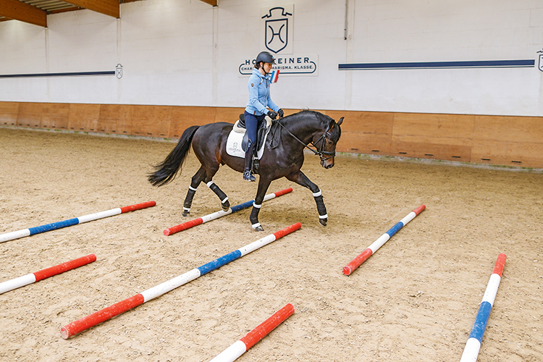
CONDUZIONE
COSTRUZIONE DI ESERCIZI ELEMENTARI.2
Esempi e possibilità per l’utilizzo delle barriere a terra.
Dipartimento Formazione
Tutti i diritti sono riservati

Slide 7
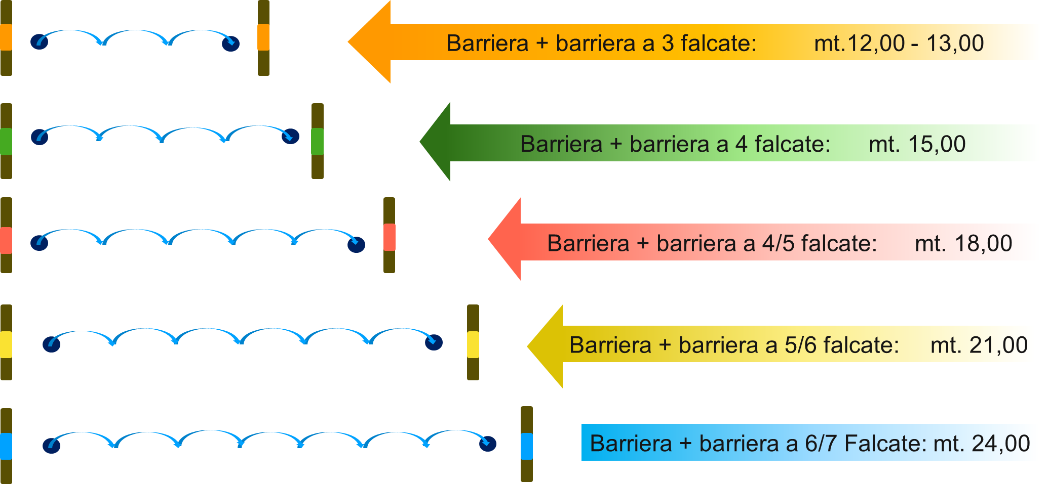
CONDUZIONE
ESERCIZI DI BARRIERE A TERRA DA AFFRONTARE AL GALOPPO
Si consiglia prima con un tempo in più poi con uno in meno
Dipartimento Formazione
Tutti i diritti sono riservati

Slide 8
CONDUZIONE
ESERCIZI DI BARRIERE A TERRA.2
4 barriere al galoppo in circolo a 3 falcate: mt. 11,00
LA STELLA
Dipartimento Formazione
Tutti i diritti sono riservati

Slide 9
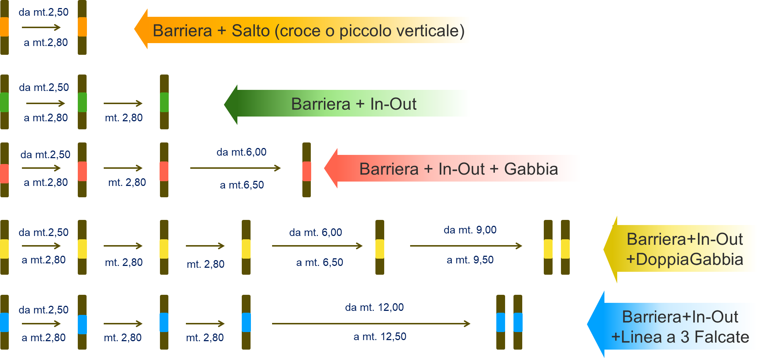
CONDUZIONE
ESERCIZI ELEMENTARI DA AFFRONTARE AL TROTTO
Dipartimento Formazione
Tutti i diritti sono riservati

Slide 10
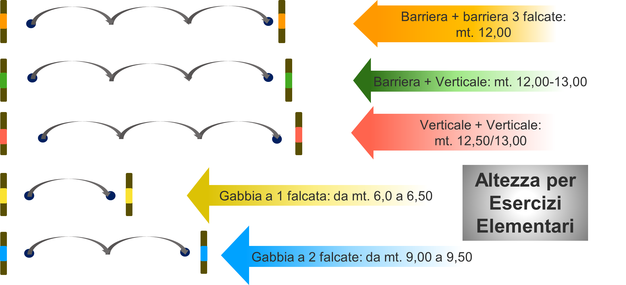
CONDUZIONE
ESERCIZI ELEMENTARI DA AFFRONTARE AL GALOPPO
Dipartimento Formazione
Tutti i diritti sono riservati

Slide 11
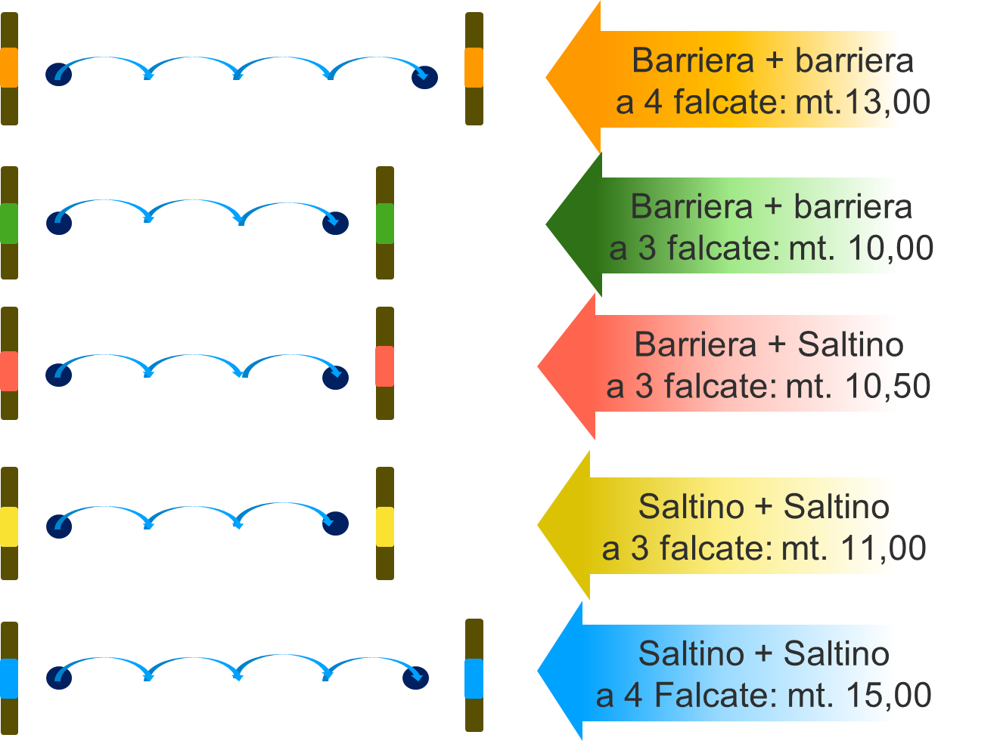
CONDUZIONE
ESERCIZI ELEMENTARI DA AFFRONTARE AL GALOPPO
PER PONY
Altezze Elementari.
L’istruttore dovrà tener presente che per una distanza corretta, tra più elementi, determinante per la scelta sarà l’altezza e la fisicità del PONY
Dipartimento Formazione
Tutti i diritti sono riservati

Slide 12
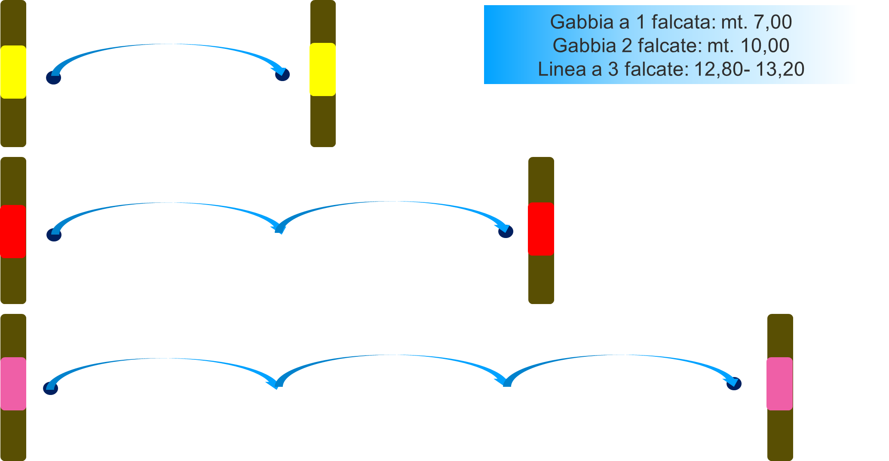
CONDUZIONE
COMBINAZIONI E LINEA DI PERCORSO DI ESERCIZIO
Altezze Elementari
Dipartimento Formazione
Tutti i diritti sono riservati

Slide 13
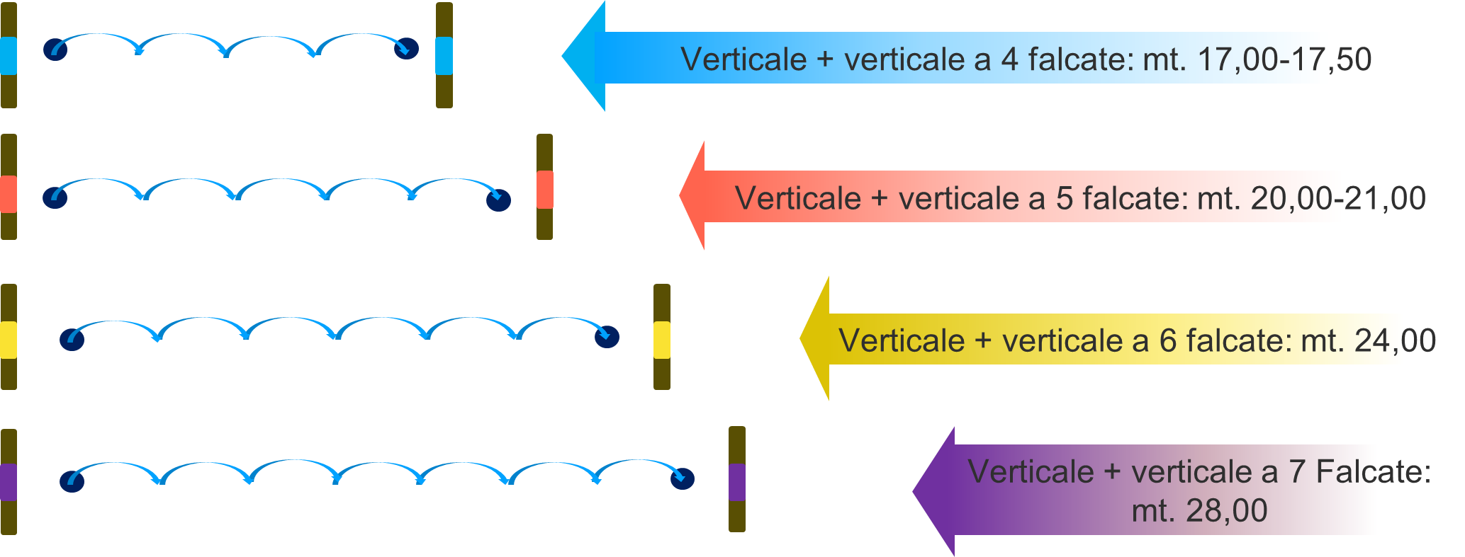
CONDUZIONE
LINEE IN PERCORSO DI ESERCIZIO
Altezze Elementari
Dipartimento Formazione
Tutti i diritti sono riservati

Slide 14
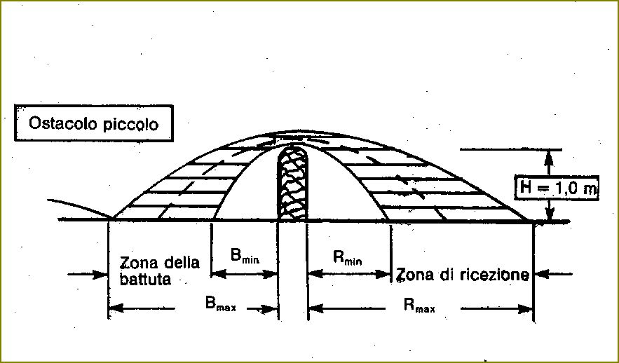
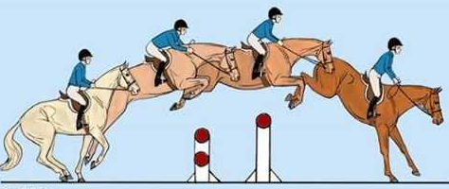
CONDUZIONE
LA PARABOLA
La zona di Battuta è direttamente proporzionale alla zona di Ricezione.
Dipartimento Formazione
Tutti i diritti sono riservati

Slide 15
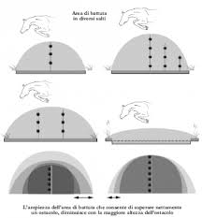
CONDUZIONE
APICE DELLA PARABOLA
- nel Verticale sulla barriera più alta
L’ampiezza dell’area di battuta dipende dall’altezza dell’ostacolo.
– nel Largo al centro delle due barriere superiori
– nella Triplice sulla barriera più alta
Dipartimento Formazione
Tutti i diritti sono riservati

Slide 16
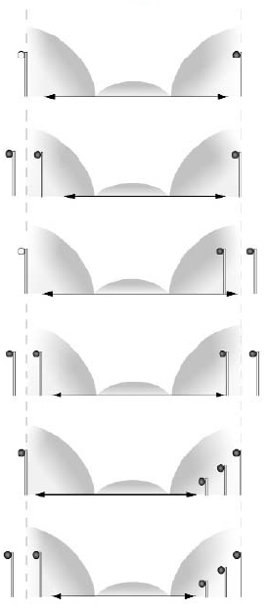
CONDUZIONE
LE COMBINAZIONI
Luce interna nelle Combinazioni
Dipartimento Formazione
Tutti i diritti sono riservati

Slide 17

GRAZIE PER L’ATTENZIONE
PROGETTAZIONE:
COLLABORAZIONE:
CONSULENZA TECNICA:
SUPERVISIONE:
REALIZZAZIONE GRAFICA:
SPEAKER:
ALBERTO PROTTI
MARCO GAZZARRINI
GILBERTO SEBASTIANI
COMMISSIONE
FORMAZIONE FISE
KARIN QUARTA
SERENA ROMANO
ROSSELLA ROMANO
Dipartimento Formazione
Tutti i diritti sono riservati

